Slide 1
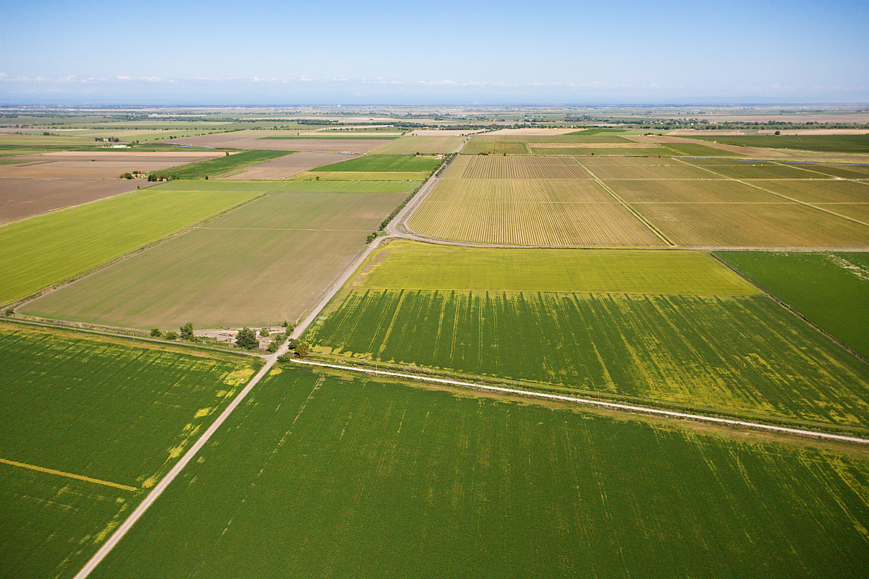
Etude de cas :
Habiter les grandes plaines aux Etats –Unis

Slide 2
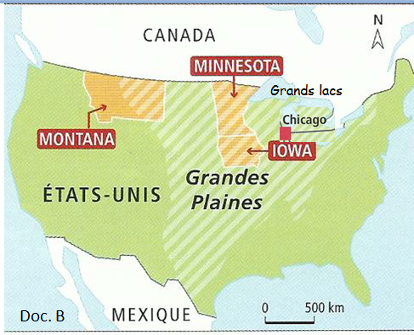
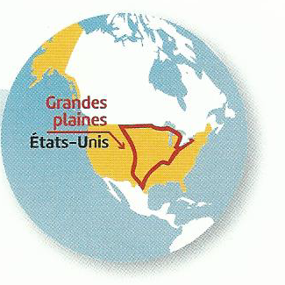
Doc. A
Localise l’espace étudié
(Quel continent ? Quel état ? Quelle zone géographique ?

Slide 3
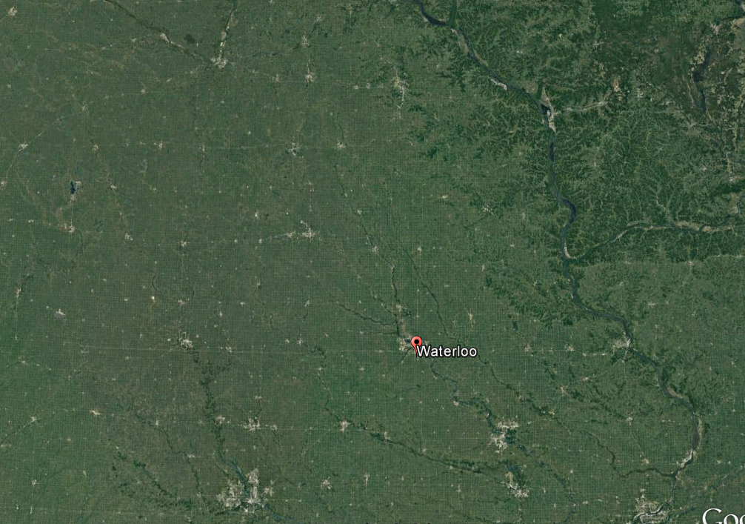

Un espace faiblement peuplé
Doc. C

Slide 4
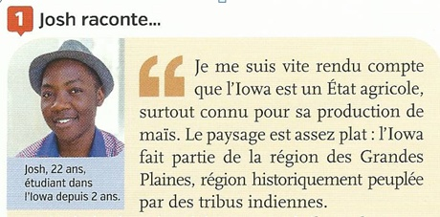
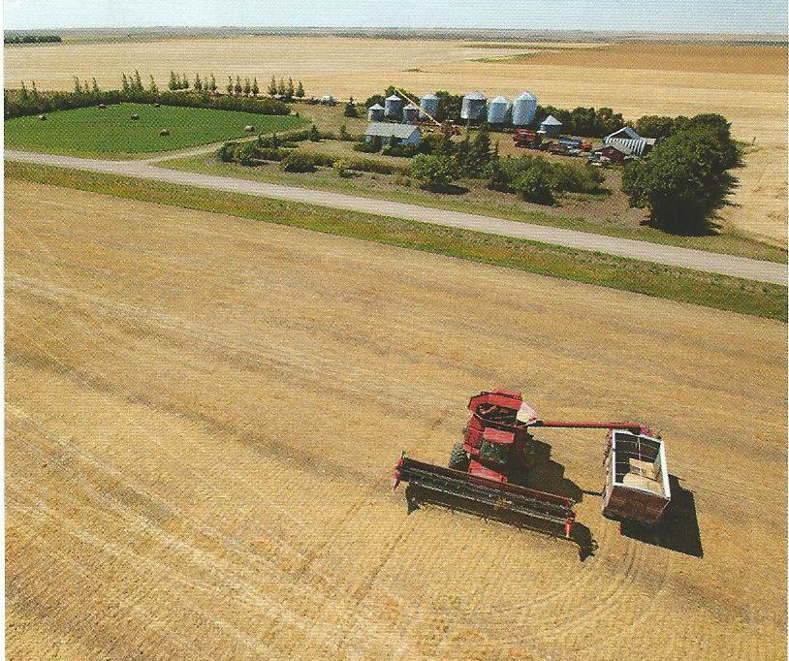
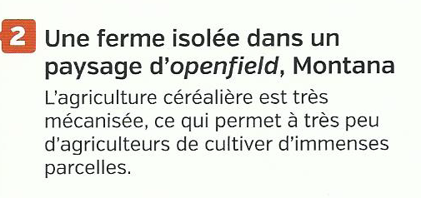
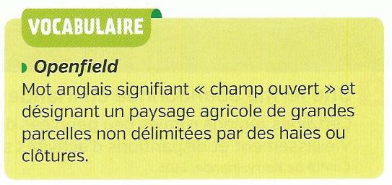
Décris le paysage (forme des champs, emplacement des fermes …) –voir aussi diapo suivante -

Slide 5
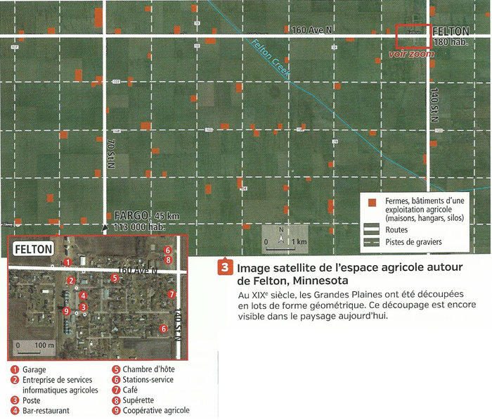
Décris le paysage (forme des champs, emplacement des fermes …)

Slide 6
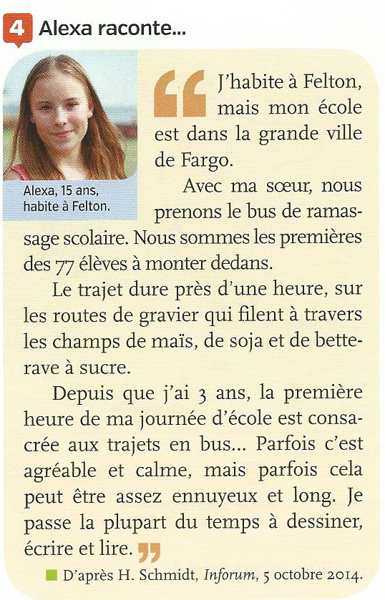
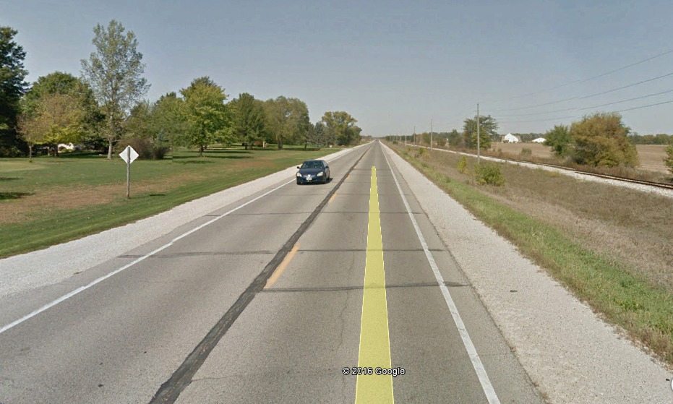
Où Alexa va-t-elle à l’école ? Combien de temps met-elle pour s’y rendre ?
Quel transport utilise-t-elle ?
Comment la campagne est-elle reliée
à la ville ?

Slide 7
Relève les activités possibles à Felton (regarde la légende )

Slide 8
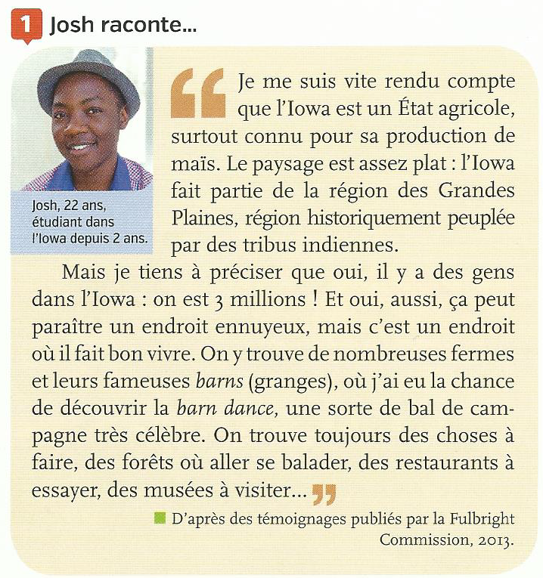
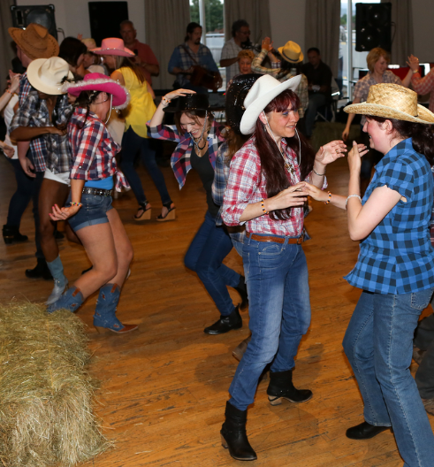
Pourquoi l’Iowa ,malgré son coté ennuyeux est-il un endroit où « il fait bon vivre » ?

Slide 9
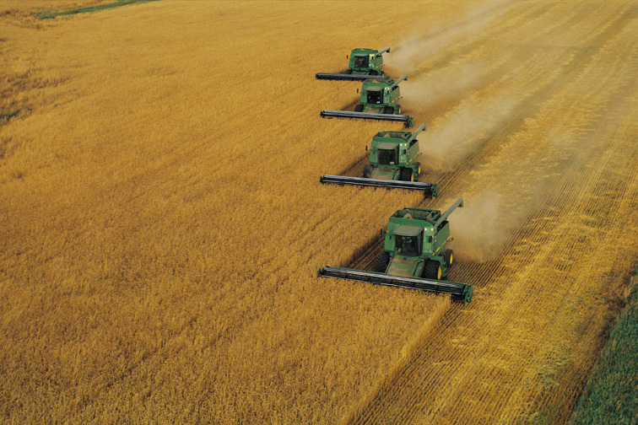
Un mode de vie centré sur l’agriculture

Slide 10
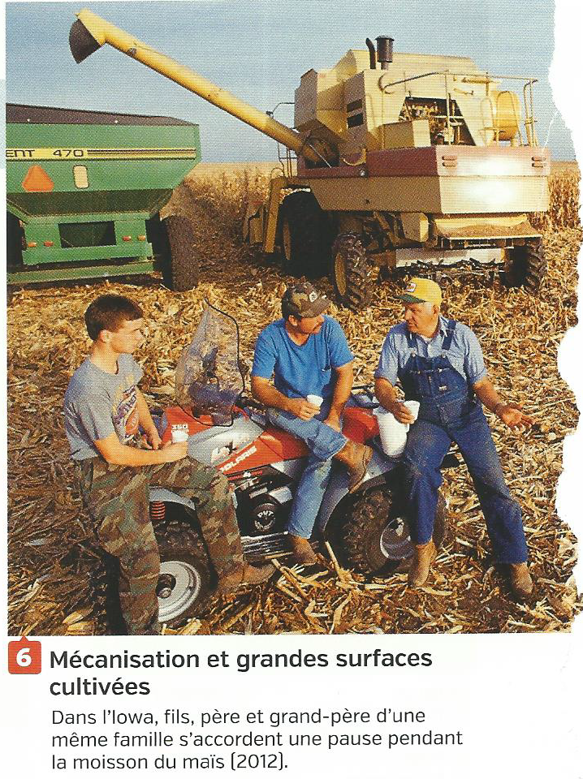
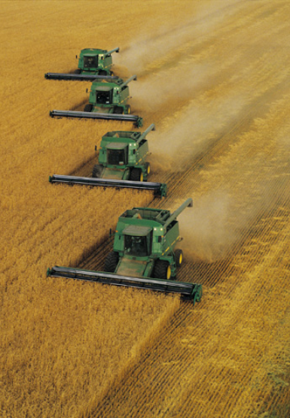

Pourquoi peut-on dire que les fermiers travaillent de façon moderne ?

Slide 11
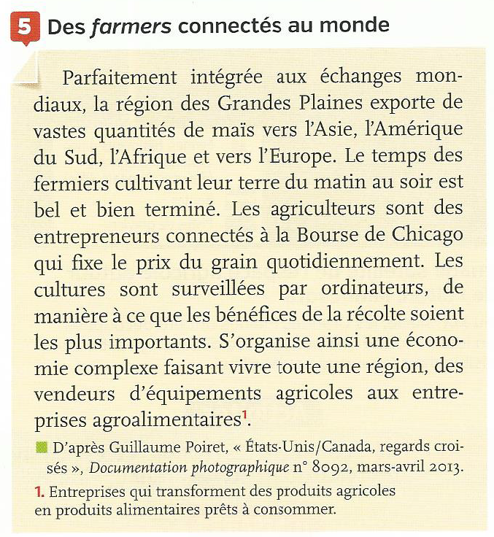
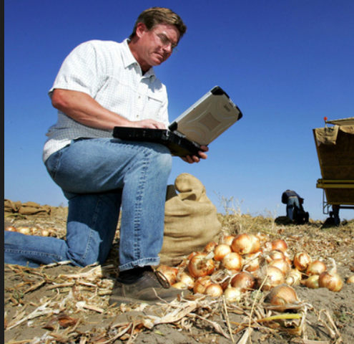
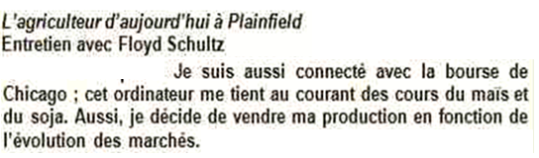
Pourquoi peut-on dire que les fermiers travaillent de façon connectée ?

Slide 12
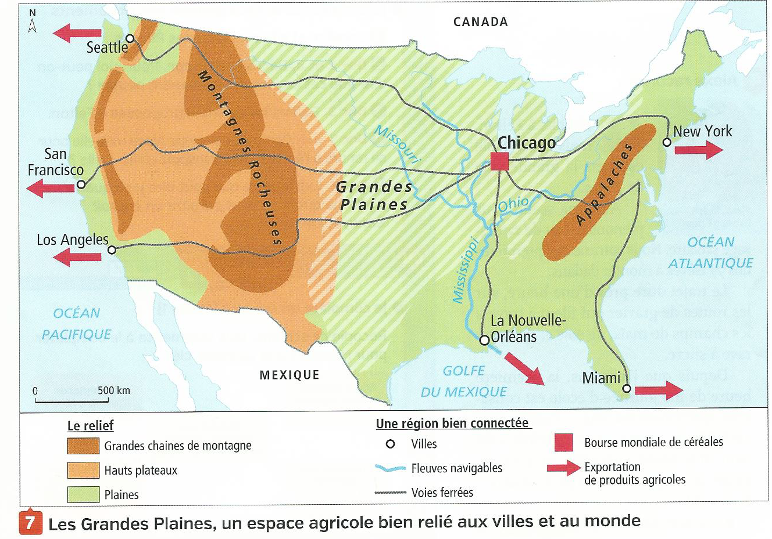
Comment les grandes plaines sont-elles reliées aux villes et au monde ?

Slide 13
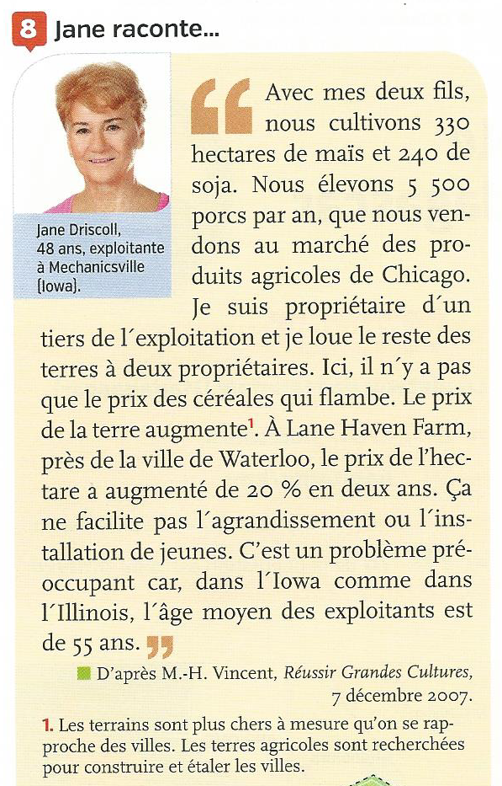
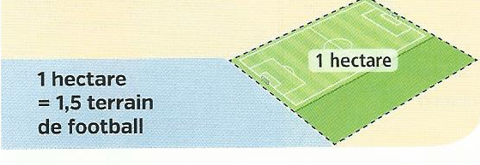
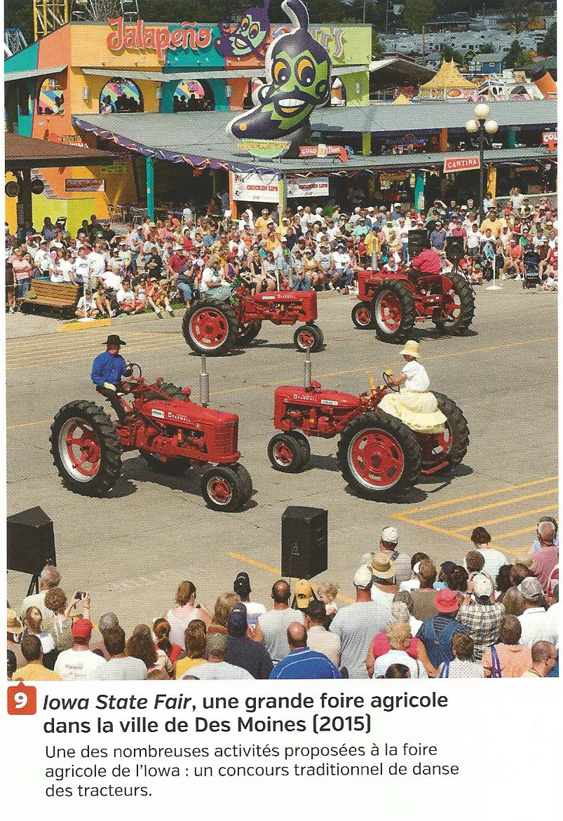
A quelle occasion les fermiers se rendent-ils en ville ?

Slide 14
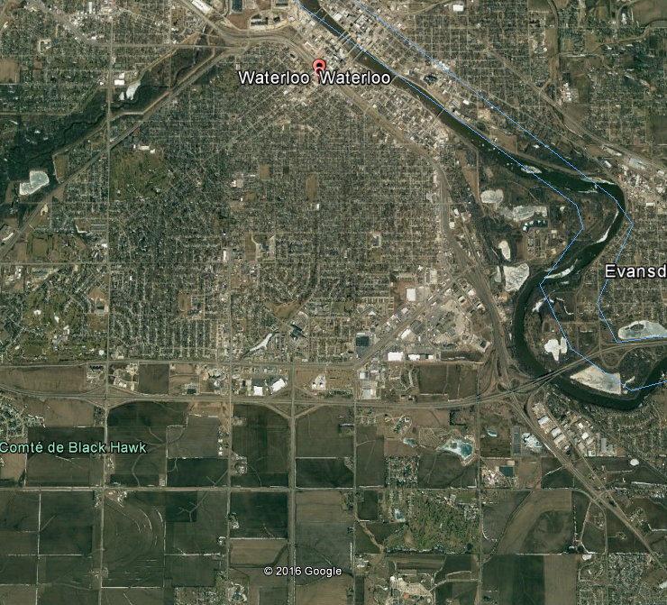
Quelles sont les conséquences de l’étalement des villes ?

